Slide 1
Seminář č. 1: Úvod do studia geografie, postavení geografie v systému věd
Ze0127 Úvod do studia geografie Hana Svobodová, UČO 67632
67632@mail.muni.cz

Slide 2
Podmínky získání zápočtu
Povinná účast na seminářích
Odevzdání všech zadaných cvičení ve stanoveném termínu v jejich uznání vyučujícím
Absolvování závěrečného testu

Slide 3
Literatura
DOWNS, Roger M. Almanach geografie. Praha: Sanoma Magazines Praha, 2006, 496 s. ISBN 8070262672.
BERRY, R. Thinking Geography. Chapter 1. – viz studijní materiály na Isu.
Vybraná učebnice pro ZŠ.
Geografické rozhledy.
Dnešní svět.
….
https://www.slideshare.net/jonesy2008/welcome-to-geography

Slide 5
Popis zemí a regionů? Mapování? Prostorové analýzy? Chápání souvislostí ve světě? ???
Co je geografie?

Slide 6
Geografie je nejvíc vizuální věda. Její laboratoří je KRAJINA.

Slide 7
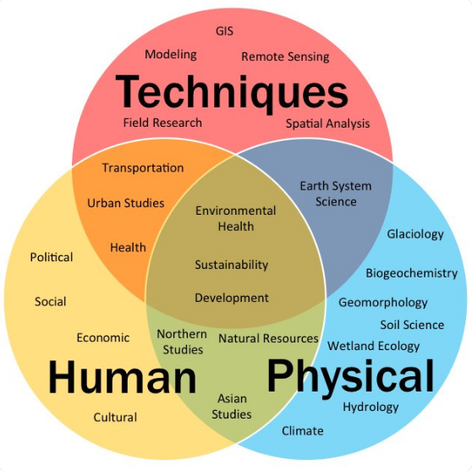
Co je geografie?
Skupina věd o Zemi
Geografie je vědou na rozhranní věd přírodních a společenských, pro ni charakteristické úsilí o propojování znalostí a dovedností z přírodních a společenských věd se zvláštním zřetelem k jejich prostorovosti.
Definice 1: Objektem studia geografie je krajinná sféra. Předmětem geografie je funkční analýza vztahů a vazeb mezi jednotlivými složkami krajinné sféry.
Zdroj obrázku: https://pbs.twimg.com/media/CqkAlaFW8AAsygf.jpg

Slide 8
Co je geografie?
Definice 2: Geografie je věda, která se snaží objasňovat charakter různých míst, rozmístění lidí, jevů a událostí odehrávajících se a vyvíjejících se na zemském povrchu. Studuje interakce mezi člověkem a prostředím v kontextu různých míst a poloh. Charakteristická je především její obsahová šíře, metodologický záběr, syntetizování poznatků různých oborů přírodních a společenských věd a její zájem na budoucím utváření vzájemných vztahů mezi lidmi a prostředím. (Haubrich, 1994, s. 5 + Mezinárodní charta geografického vzdělávání Mezinárodní geografické unie)
Potřeba inovované definice – UŽITEČNÁ GEOGRAFIE!

Slide 9
…krajina venkovská i městská.
Důležité je umět se na krajinu dívat a rozumět procesům, které se v ní odehrávají.

Slide 12
Proč je geografie důležitá?
Pro laika je geografie disciplína, která říká, kde co je. Geografové vytváří mapy.
Ale to je málo!
G studuje místa na Zemi a jejich vztahy
G studuje a vysvětluje, jak lidé ovlivňují krajinu a jak krajina ovlivňuje život lidí
Vytváří klasifikaci (regionalizaci) místa/regionů na Zemi a vytváří generalizované koncepty o těchto místech/regionech, kde žijeme
Podporuje mezinárodní porozumění, aktivní občanství
…
Zdroj: The importance of Geography in the School Curriculum

Slide 13
Geografie je NEPOSTRADATELNÁ
Rozumí
- rychle se měnícímu světu
- životnímu prostředí
- společnosti
- globalizaci
- bezpečnosti

Slide 14
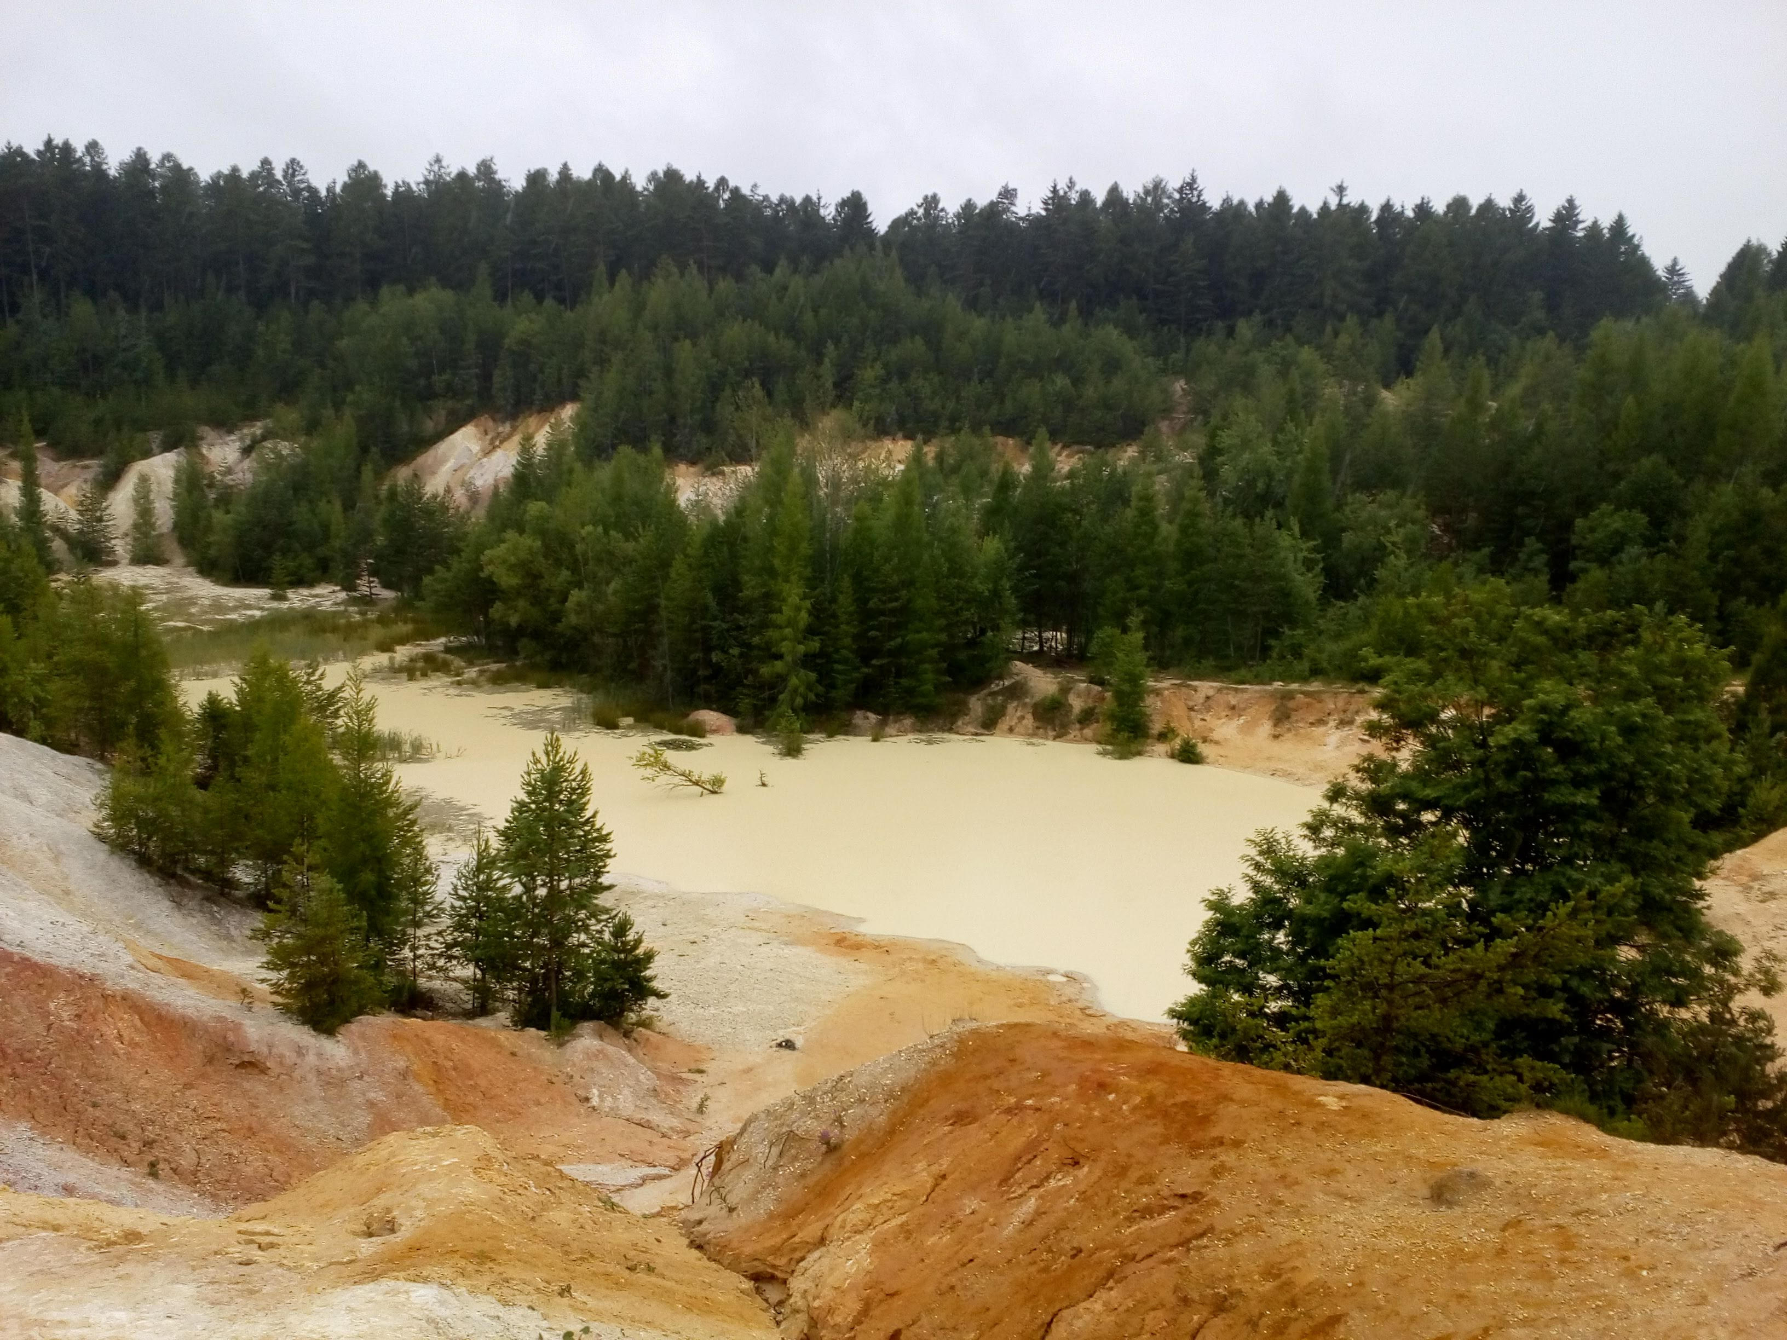
Fyzická geografie
Fyzická geografie řeší:
reliéf
půdu
klima
počasí
vodu
ledovce
vegetaci
…
KRAJINU

Slide 15
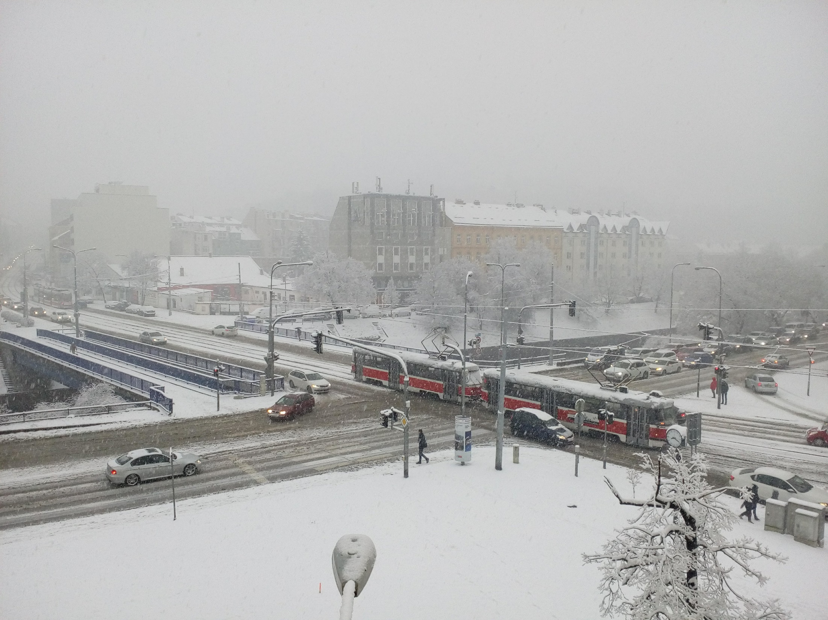
Sociální geografie řeší:
rozvoj
zdroje
obyvatelstvo
ekonomiku
urbanizaci
dopravu
služby
…
PROSTŘEDÍ

Slide 16
Postavení geografie v systému věd
Předmětem geografie je krajinná sféra, popisovaná na několika úrovních. Podle těchto úrovní se dělí geografie na tři/čtyři základní části:
HUMÁNNÍ GEOGRAFIE
FYZICKÁ GEOGRAFIE
SOCIOEKONOMICKÁ G.
KARTOGRAFIE
GEOMORFOLOGIE
G. OBYVATELSTVA
KLIMATOLOGIE
G. SÍDEL
HYDROGEOGRAFIE
G. ZEMĚDĚLSTVÍ
GEOGRAFIE
GEOKRYOLOGIE
G. PRŮMYSLU
PEDOGEOGRAFIE
G. DOPRAVY
BIOGEOGRAFIE
G. SLUŽEB
REGIONÁLNÍ
GEOGRAFIE
G. PŘÍRODNÍCH ZDROJŮ
G. CESTOVNÍHO RUCHU
NAUKA O KRAJINĚ
KULTURNÍ G.
POLITICKÁ G.

Slide 17
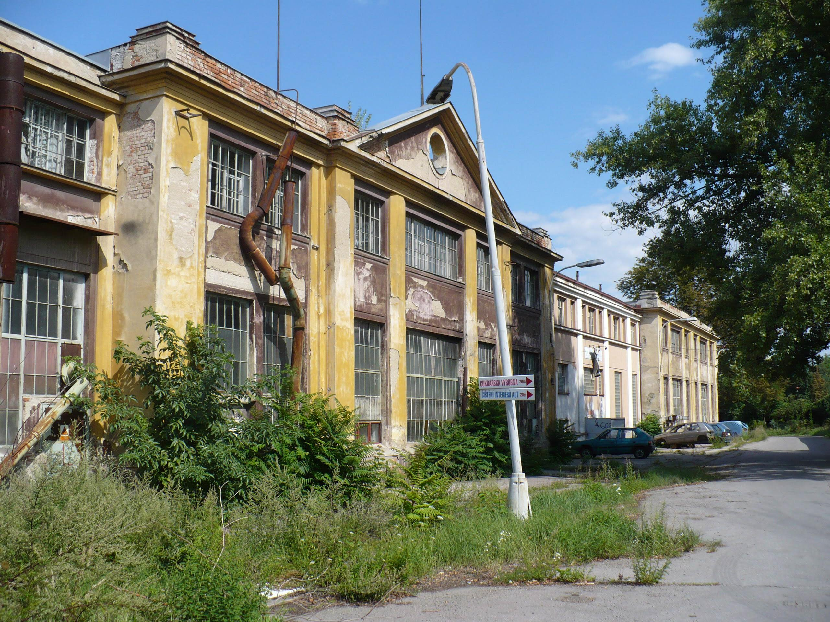
Geografie je o INTERAKCI SLOŽEK FG A SG a o tom, jak se díky ní proměňují místa a krajina.

Slide 18
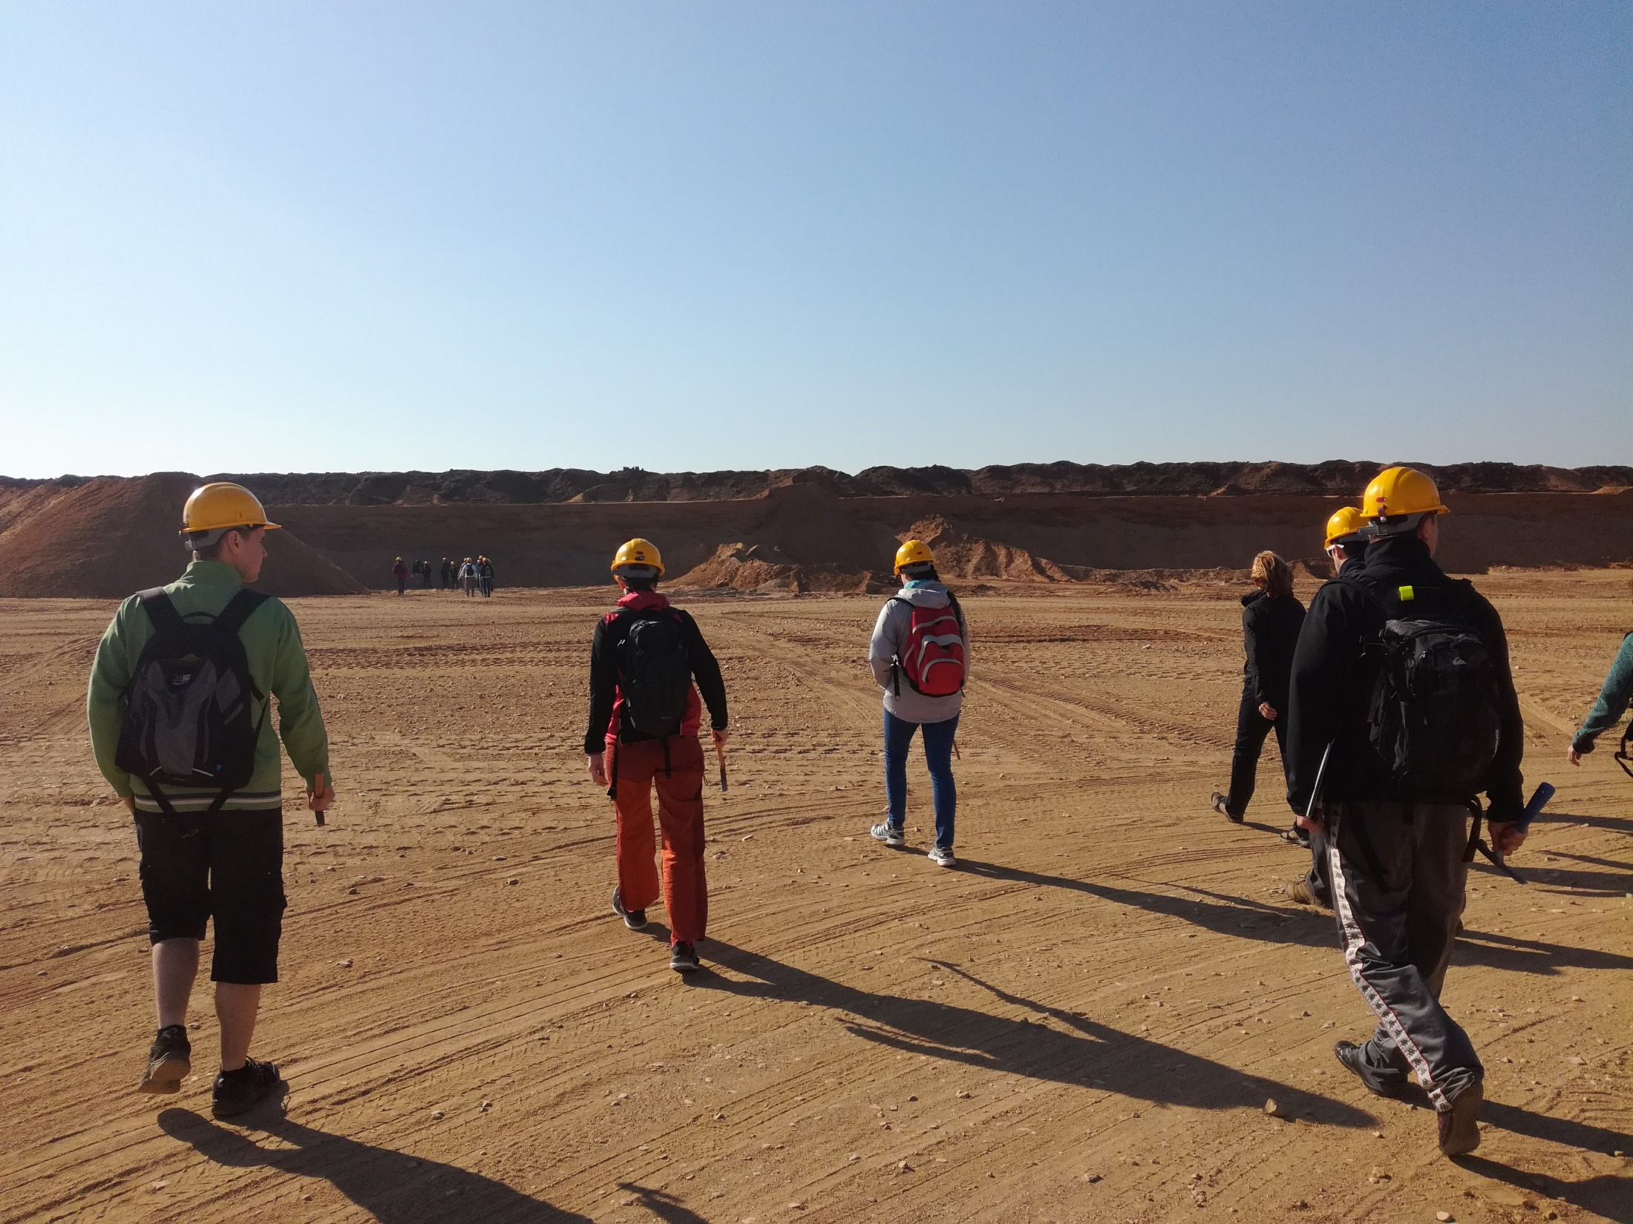
GEOGRAFIE SE ODEHRÁVÁ V TERÉNU

Slide 19
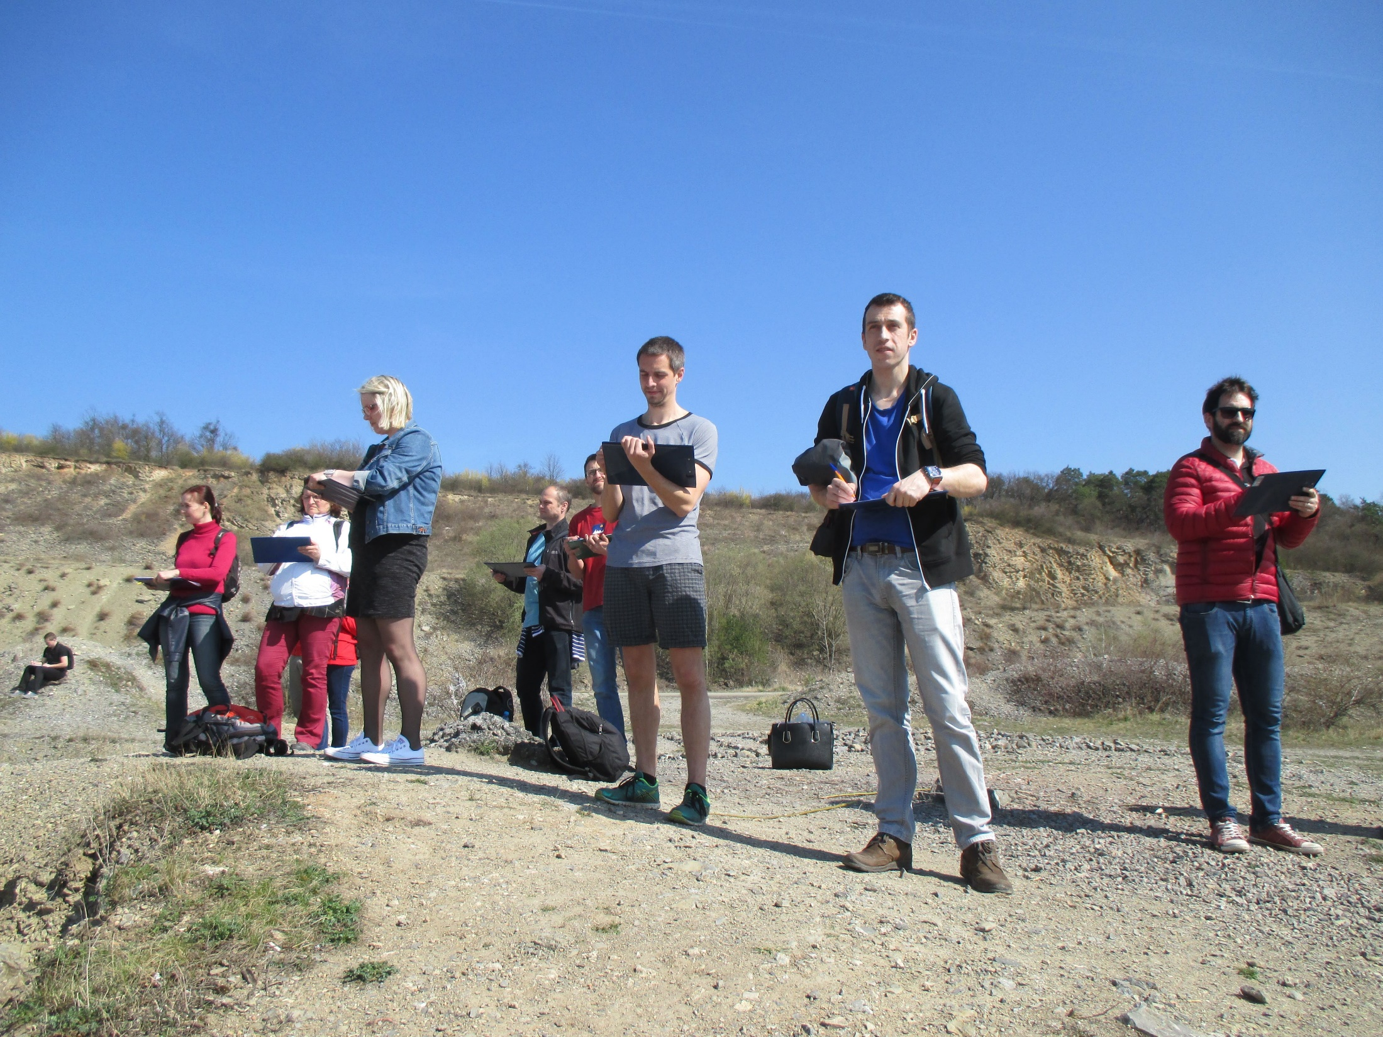
V terénu:
SBÍRÁME informace
ty poté ANALYZUJEME,
PŘEMÝŠLÍME o nich
vytváříme závěry
a ty sdílíme

Slide 20
Pro sběr, analýzu, hodnocení a sdílení informací používáme MAPY, ATLASY, ICT, V GEOGRAFII SPECIFICKY GIS. Důležitá je PROSTOROVÁ INFORMACE.

Slide 21
Kartografie a její vztah ke geografii
Vědy sociální (sociologie)
Vědy technické (architektura, polygrafie)
Vědy politické (politologie)
KARTOGRAFIE
Vědy matematické (matematika)
Vědy filozofické (historie)
Vědy přírodní (geografie)
gis.zcu.cz/studium/tka/Slides/uvod_do_kartografie.pdf

Slide 22
Kartografie a její vztah ke geografii
Geografie
tradiční a nejsilnější vazba
Zdroj dat pro kartografii
Mapy malých měřítek
Geodézie
Výškopisné a polohopisné základy
Finální část geodetické činnosti
Mapy velkých a středních měřítek
Dálkový průzkum Země (DPZ) a fotogrammetrie
Sběr dat (jejich význam narůstá)
Geografické informační systémy (GIS)
Specifické metody vizualizace dat
Informatika a kybernetika
Teorie jazyka mapy, teorie tvorby znakových struktur
Astronomie
Mapy nebeských těles
Další vědy
Vojenství, ekonomika, mezinárodní obchod, ochrana ŽP, politika, školství, grafika,…
gis.zcu.cz/studium/tka/Slides/uvod_do_kartografie.pdf

Slide 23
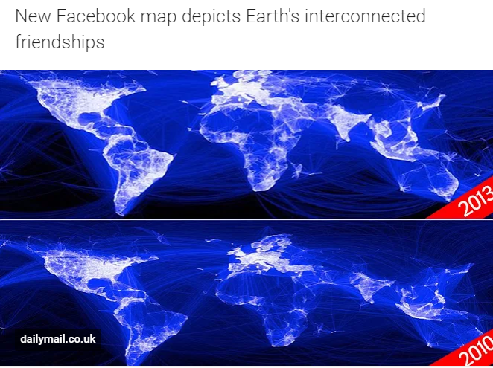
Nové sféry geografie
Nové sféry – nemateriální sféry antropogenní povahy
Noosféra – sféra myšlení, představ, hodnot, etických principů, nemateriální kultury, ideologických doktrín
Kybersféra – sféry virtuálního prostoru, např. na internetu

Slide 24
Bez geografie bychom byli… NEZNÁMO KDE ☺

